Slide 1
Капацитивност и конднезатори

Slide 2
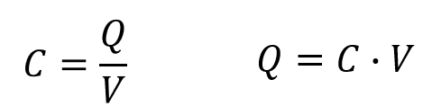
Капацитивност
Капацитивност представља способност тијела да гомила наелектрисање са сразмјерним повећањем потенцијала.
Ознака: C
Јединица: фарад [F]
Скаларна је величина која зависи само од геометрије тијела.

Slide 3
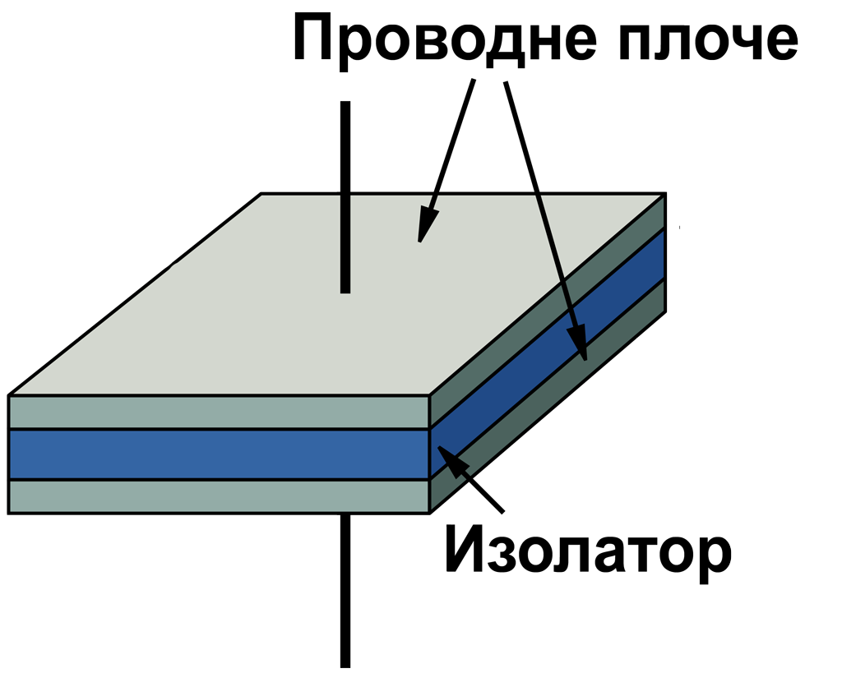


Кондензатор
симбол
Кондензатор је дио електричних кола који служи да гомила наелектрисања на себи.
На слици је плочасти кондензатор.
Основна особина кондензатора је његова капацитивност.
Што је капацитивност већа, наелектрисање на плочама је веће за исти напон између њих.
површина плоче
раздаљина између плоча
Напон између плоча
диелектрична константа изолатора

